Slide 1
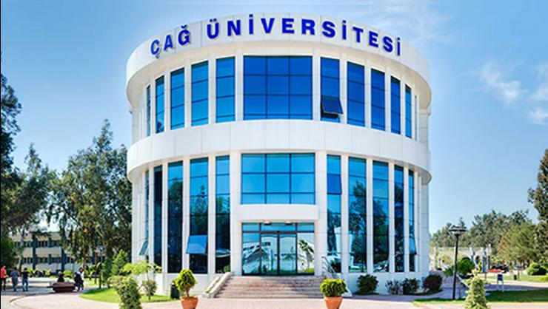
2024-2025
SOSYAL SORUMLULUK
VE
İŞ ETİĞİ
Dr. Öğr. Üyesi Taylan Tutkunca
MESLEK YÜKSEKOKULU

Slide 2
04
SOSYAL SORUMLULUK VE İŞ ETİĞİ
Etik Dışı Uygulamalar ve Sonuçları
📅 Ders Süresi: 80 Dakika (40 dk + 40 dk) 🎯 Hedefler: ✅ İş dünyasında etik dışı uygulamaları tanımlamak ✅ Etik dışı davranışların işletmelere, çalışanlara ve topluma olan zararlarını değerlendirmek ✅ Gerçek örnekler üzerinden etik dışı kararların uzun vadeli etkilerini analiz etmek

Slide 3
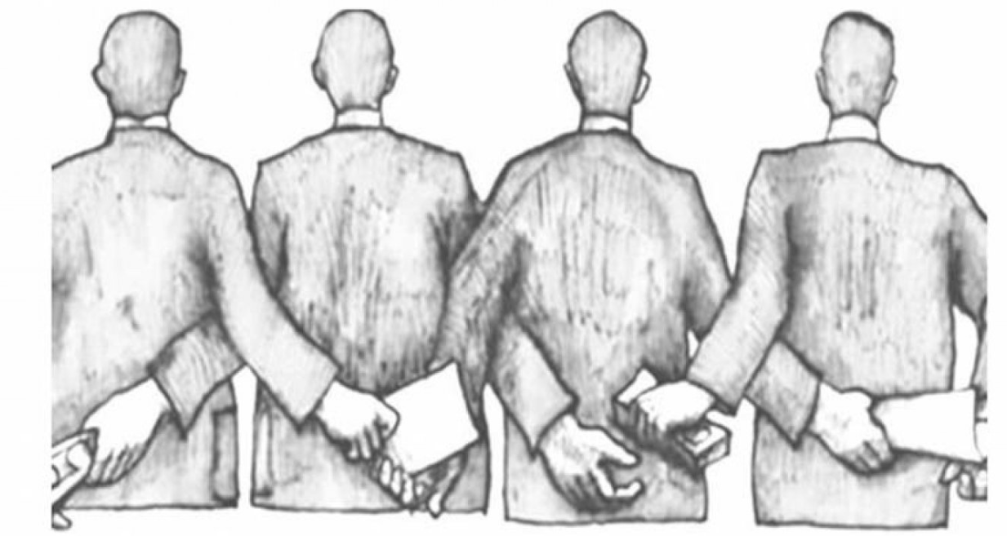
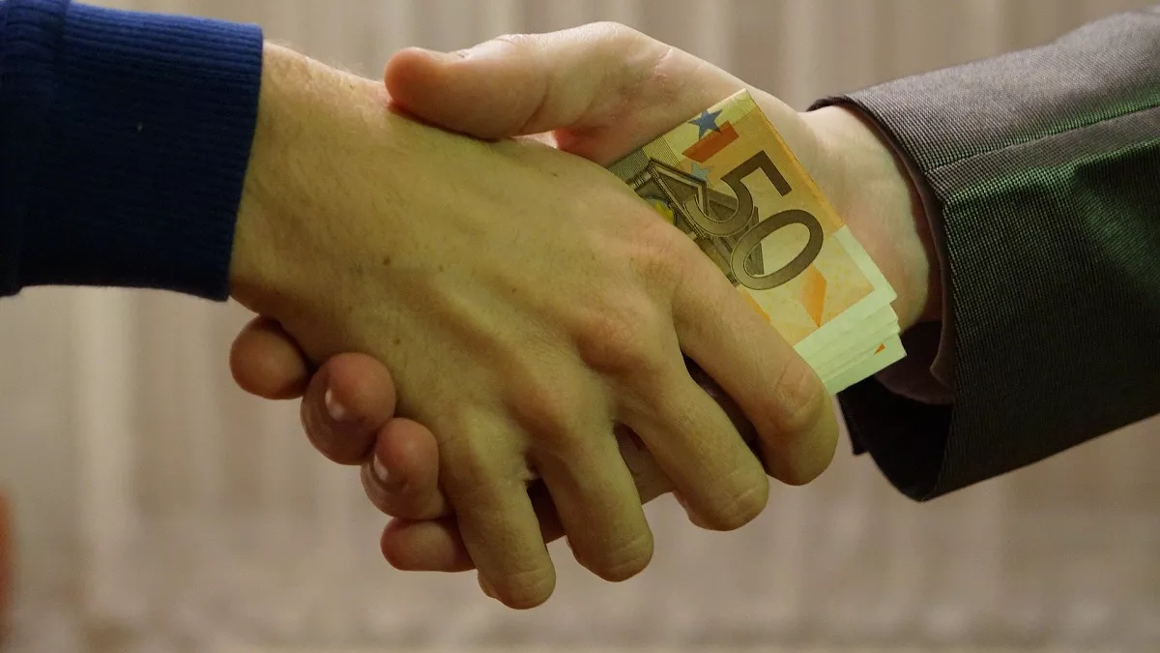
04
SOSYAL SORUMLULUK VE İŞ ETİĞİ
İş Dünyasında Yaygın Etik Dışı Uygulamalar
Rüşvet ve Yolsuzluk
Rüşvet, bir kişi veya kurumun, belirli bir avantaj sağlamak için yetkili birine para, hediye, hizmet veya başka bir değerli şey teklif etmesi veya vermesidir. Rüşvet, etik dışı bir uygulama olmasının yanı sıra birçok ülkede yasa dışıdır ve ağır cezalara tabidir.
Yolsuzluk, kamu görevlileri veya özel sektör çalışanlarının yetkilerini kendi çıkarları için kötüye kullanmasıdır. Yolsuzluk sadece rüşveti değil, aynı zamanda zimmete para geçirme, ihaleye fesat karıştırma, görevi kötüye kullanma ve kayırmacılık gibi uygulamaları da kapsar.

Slide 4
04
SOSYAL SORUMLULUK VE İŞ ETİĞİ
İş Dünyasında Yaygın Etik Dışı Uygulamalar
Rüşvet ve Yolsuzluğun Nedenleri
Zayıf Hukuki Düzenlemeler ve Denetim Eksikliği
Yasaların etkisiz olması veya uygulanmaması, şirketlerin ve bireylerin etik dışı davranışlarda bulunmasını kolaylaştırır.
Denetim mekanizmalarının yetersizliği, yolsuzluğun yaygınlaşmasına neden olur.
Kültürel ve Sosyal Faktörler
Bazı ülkelerde rüşvetin "işin yürütülmesi için gerekli" bir yöntem olarak görülmesi.
Toplumda etik farkındalığın düşük olması.
Aşırı Rekabet ve Kâr Baskısı
Şirketlerin piyasada avantaj sağlamak için yasa dışı yollar araması.
İş dünyasında başarıya ulaşma baskısının çalışanları etik dışı uygulamalara yönlendirmesi.

Slide 5
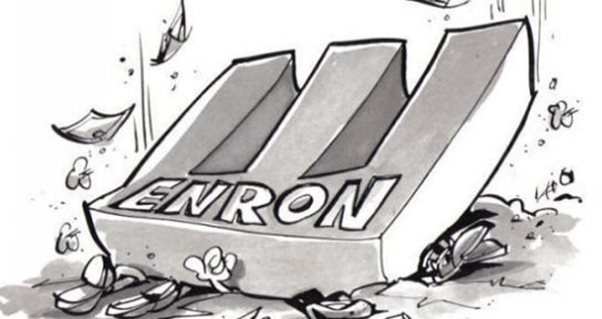
04
SOSYAL SORUMLULUK VE İŞ ETİĞİ
İş Dünyasında Yaygın Etik Dışı Uygulamalar
Enron Skandalı (2001)
ABD'nin en büyük enerji şirketlerinden Enron, yöneticilerinin sahte muhasebe kayıtlarıyla şirketin mali durumunu olduğundan daha iyi gösterdiği bir skandaldı.
Skandal, ABD tarihindeki en büyük kurumsal iflaslardan biri oldu.
Rüşvet ve yolsuzluk, hem kamu sektöründe hem de özel sektörde büyük ekonomik ve sosyal zararlara neden olur.
Bu tür etik dışı uygulamaların önlenmesi için güçlü hukuki düzenlemeler, şeffaf yönetim anlayışı ve teknolojik çözümler kritik öneme sahiptir.
Şirketler ve hükümetler, rüşvet ve yolsuzlukla mücadelede daha etkin politikalar uygulamalı ve etik iş anlayışını yaygınlaştırmalıdır.

Slide 6
04
SOSYAL SORUMLULUK VE İŞ ETİĞİ
İş Dünyasında Yaygın Etik Dışı Uygulamalar
İçeriden Bilgi Ticareti (Insider Trading)
İçeriden bilgi ticareti (Insider Trading), bir şirketin hisse senedi veya diğer menkul kıymetlerinin, şirketin finansal durumu, birleşme & satın alma işlemleri veya diğer önemli gelişmeler gibi henüz kamuya açıklanmamış bilgileri kullanarak alınıp satılmasıdır.
Bu uygulama, finansal piyasalarda adaletsiz rekabet yarattığı için yasa dışı kabul edilir ve birçok ülkede ağır cezalarla karşılaşılmasına neden olabilir. İçeriden bilgi ticaretini gerçekleştiren kişiler genellikle şirket yöneticileri, çalışanları, büyük hissedarlar veya bu bilgilere erişimi olan kişilerden oluşur.

Slide 7
04
SOSYAL SORUMLULUK VE İŞ ETİĞİ
İş Dünyasında Yaygın Etik Dışı Uygulamalar
İçeriden bilgi ticareti, finans piyasalarının güvenilirliğini ve adil işleyişini tehdit eden büyük bir etik ve hukuki problemdir.
Hükümetler ve finansal düzenleyici kurumlar, içeriden bilgi ticaretini önlemek için katı yasalar uygulamakta ve modern teknolojileri kullanarak denetimleri artırmaktadır.

Slide 8
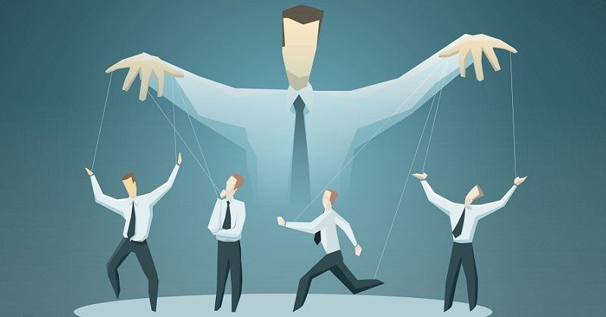
04
SOSYAL SORUMLULUK VE İŞ ETİĞİ
İş Dünyasında Yaygın Etik Dışı Uygulamalar
Haksız Rekabet ve Manipülasyon
Haksız rekabet ve manipülasyon, iş dünyasında adil rekabeti bozan, tüketicileri, rakipleri ve hatta çalışanları olumsuz etkileyen etik dışı ve yasa dışı uygulamalardır.
Bu durum sadece ekonomi ve iş dünyasını değil, eğitim, sağlık ve sosyal alanları da doğrudan etkileyebilir.

Slide 9
04
SOSYAL SORUMLULUK VE İŞ ETİĞİ
İş Dünyasında Yaygın Etik Dışı Uygulamalar
Haksız rekabet, bir işletmenin rakiplerini saf dışı bırakmak veya daha fazla müşteri çekmek için etik dışı ve yasa dışı yöntemler kullanmasıdır. Örneğin, yanlış reklam yapmak, rakipleri kötülemek, tüketicileri aldatmak gibi uygulamalar haksız rekabetin temel örnekleridir.
Manipülasyon, piyasalarda veya tüketici kararlarında bilinçli olarak yanlış yönlendirme yaparak çıkar sağlamaktır. Bu, bir ürünün özelliklerini abartarak tanıtmak, verileri çarpıtmak veya insanların bilinçaltını etkileyen pazarlama teknikleri kullanmak gibi yöntemleri içerebilir.

Slide 10
04
SOSYAL SORUMLULUK VE İŞ ETİĞİ
İş Dünyasında Yaygın Etik Dışı Uygulamalar
Haksız Rekabetin Türleri ve Örnekleri
1- Yanıltıcı Reklam ve Tüketiciyi Kandırma
Yanıltıcı reklam, bir ürünün veya hizmetin gerçekte olduğundan farklı gösterilerek tüketiciyi aldatmasıdır.
📌 Bir mama markasının "Zekâyı %50 artırır" gibi bilimsel kanıtlara dayanmayan iddialar içeren reklam yapması.
📌 Bir yabancı dil kursunun "Sadece 1 ayda ana dil seviyesinde İngilizce konuşun!" gibi gerçekçi olmayan vaatlerle öğrenci çekmeye çalışması.
📌 Bir iş güvenliği ekipmanı üreticisinin, sertifikasız ve test edilmemiş ürünleri "%100 koruma sağlar" diyerek piyasaya sürmesi.

Slide 11
04
SOSYAL SORUMLULUK VE İŞ ETİĞİ
İş Dünyasında Yaygın Etik Dışı Uygulamalar
Haksız Rekabetin Türleri ve Örnekleri
2- Rakipleri Kötüleme ve İtibarını Zedeleme
Bazı şirketler, doğrudan rakiplerini kötüleyerek onların pazar payını düşürmeye çalışır. Bu durum etik olmadığı gibi birçok ülkede yasa dışıdır.
📌 Bir anaokulunun rakip okullar hakkında "Bizim dışımızdaki kreşlerde hijyen standartları çok kötü" şeklinde asılsız iddialar yayması.
📌 Bir tercüme bürosunun, rakip çeviri şirketleri için "Onlar yanlış çeviri yapıyor, bizim çevirilerimiz tamamen hatasızdır" gibi iddialar yayması.
📌Bir iş güvenliği malzemesi üreticisinin, diğer markaları kötüleyerek "Rakip firmaların ürettiği baretler çok dayanıksız ve koruma sağlamıyor" şeklinde yanlış yönlendirme yapması.

Slide 12
04
SOSYAL SORUMLULUK VE İŞ ETİĞİ
İş Dünyasında Yaygın Etik Dışı Uygulamalar
Haksız Rekabetin Türleri ve Örnekleri
3- Taklit ve Kopyalama
Bazı firmalar, rakiplerinin ürünlerini veya hizmetlerini doğrudan kopyalayarak tüketiciyi yanıltır.
📌 Özel bir eğitim kuruluşunun, ünlü bir pedagog tarafından geliştirilen çocuk gelişim programını izinsiz olarak kopyalayıp kendi markasıyla satması.
📌 Bir çeviri şirketinin, rakip firmanın web sitesindeki referansları ve örnek çevirileri izinsiz kullanarak kendine aitmiş gibi göstermesi.
📌 İş güvenliği eğitimi veren bir işletmenin, rakip eğitim kuruluşunun ders içeriklerini izinsiz olarak kopyalayıp satması.

Slide 13
04
SOSYAL SORUMLULUK VE İŞ ETİĞİ
İş Dünyasında Yaygın Etik Dışı Uygulamalar
Haksız Rekabetin Sonuçları
Ekonomik Sonuçlar
Küçük işletmeler büyük firmalar karşısında haksız rekabet nedeniyle zarar görebilir.
Tüketiciler, yanıltıcı reklamlardan dolayı maddi kayıplar yaşayabilir.
Toplumsal Sonuçlar
İnsanlar yanlış yönlendirme nedeniyle düşük kaliteli ürün ve hizmetlere maruz kalabilir.
Eğitim, sağlık ve iş güvenliği gibi alanlarda yanıltıcı uygulamalar ciddi riskler doğurabilir.
Hukuki Sonuçlar
Haksız rekabet yapan firmalar yüksek para cezalarıyla karşılaşabilir.
Rekabet Kurumu ve Ticaret Bakanlığı gibi resmi kurumlar bu tür ihlaller için yasal yaptırımlar uygulayabilir.

Slide 14
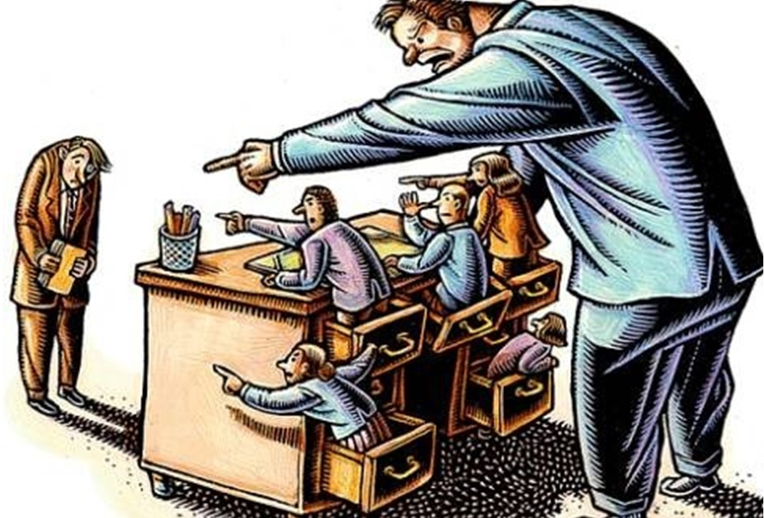
04
SOSYAL SORUMLULUK VE İŞ ETİĞİ
İş Dünyasında Yaygın Etik Dışı Uygulamalar
Çalışanlara Kötü Muamele ve Mobbing
Çalışanların işyerinde maruz kaldıkları kötü muamele ve mobbing (işyerinde psikolojik şiddet), hem bireysel hem de kurumsal düzeyde ciddi sonuçlara yol açabilen etik dışı uygulamalardır.
Mobbing ve kötü muamele, çalışanların motivasyonunu, psikolojik sağlığını ve iş verimliliğini olumsuz etkileyerek işyerinde huzursuzluğa neden olur.

Slide 15
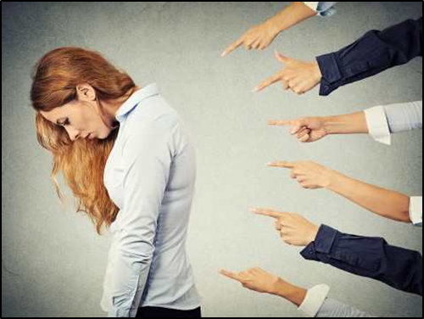
04
SOSYAL SORUMLULUK VE İŞ ETİĞİ
İş Dünyasında Yaygın Etik Dışı Uygulamalar
Çalışanlara Kötü Muamele ve Mobbing
Kötü Muamele (İşyerinde Adaletsizlik ve Baskı)
Kötü muamele, işveren veya yöneticilerin çalışanlara karşı adil olmayan tutumlar sergilemesi, ayrımcılık yapması, çalışanların haklarını ihlal etmesi ve onları psikolojik ya da fiziksel olarak zor durumda bırakmasıdır.
Örnekler:
Çalışanları fazla mesai yapmaya zorlamak ancak bunun karşılığını ödememek.
Çalışanlara hakaret etmek veya küçük düşürücü sözler söylemek.
İşyerinde ayrımcılık yapmak (cinsiyet, yaş, dil, din vb. faktörlere göre).

Slide 16
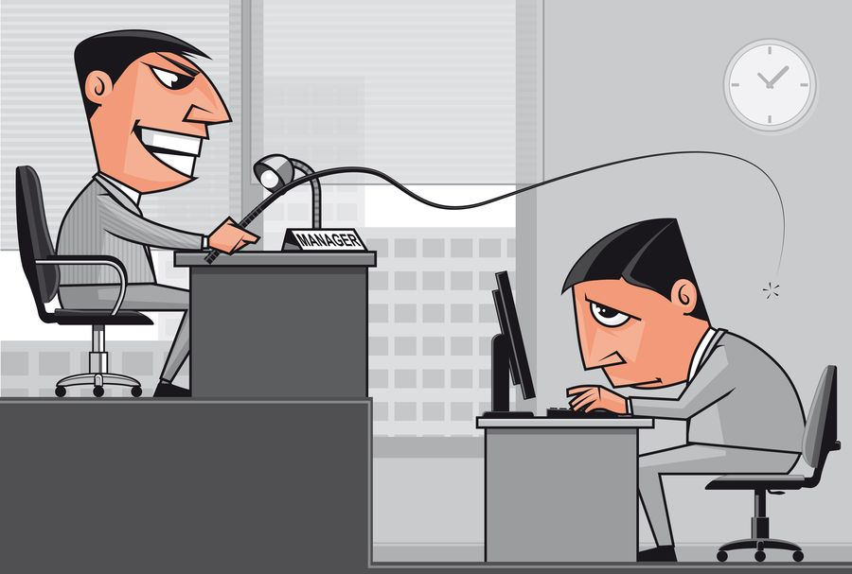
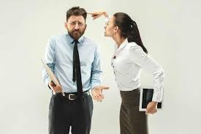
04
SOSYAL SORUMLULUK VE İŞ ETİĞİ
İş Dünyasında Yaygın Etik Dışı Uygulamalar
Çalışanlara Kötü Muamele ve Mobbing
Mobbing (Psikolojik Taciz)
Mobbing, bir çalışana karşı sistematik olarak uygulanan psikolojik baskı, dışlama, aşağılama veya küçük düşürme gibi olumsuz davranışları içerir. Bu, hem bireysel hem de grup halinde yapılabilir.
Mobbing Türleri:
Yatay Mobbing: Aynı seviyede çalışan kişiler arasında gerçekleşir.
Dikey Mobbing: Üst düzey yöneticilerin alt kademedeki çalışanlara baskı uygulamasıdır.
Tersine Mobbing: Alt seviyedeki çalışanların üst düzey yöneticilere yönelik psikolojik baskısıdır.

Slide 17
04
SOSYAL SORUMLULUK VE İŞ ETİĞİ
İş Dünyasında Yaygın Etik Dışı Uygulamalar
Çalışanlara Kötü Muamele ve Mobbing - ÖRNEKLER
Bir kreş sahibinin çalışanlarına düşük maaş ödemesi, fazla mesai ücreti vermemesi ve hastalandıklarında dahi izin vermemesi işyerindeki kötü muameleye örnektir.
Çalışanlar baskı altında olduğu için işlerini kaybetme korkusuyla bu duruma ses çıkaramazlar.
Bir anaokulunda çalışan yeni bir öğretmen, deneyimsiz olduğu gerekçesiyle diğer öğretmenler tarafından küçümsenmesi ve çocuklarla ilgilenirken sürekli göz hapsinde tutulması.

Slide 18
04
SOSYAL SORUMLULUK VE İŞ ETİĞİ
İş Dünyasında Yaygın Etik Dışı Uygulamalar
Kötü Muamele ve Mobbingin Sonuçları
Psikolojik Sonuçlar
Kaygı ve Depresyon: Çalışanlar sürekli baskı altında olduklarında psikolojik sağlıkları bozulabilir.
Özgüven Kaybı: İş yerinde sürekli aşağılanan bireyler kendilerini yetersiz hissedebilir.
Mesleki Tatminsizlik: Kötü muameleye maruz kalan çalışanlar mesleklerinden soğuyabilir.

Slide 19
04
SOSYAL SORUMLULUK VE İŞ ETİĞİ
İş Dünyasında Yaygın Etik Dışı Uygulamalar
Kötü Muamele ve Mobbingin Sonuçları
Ekonomik Sonuçlar
İşten Ayrılma ve İş Gücü Kaybı: Mobbinge uğrayan çalışanlar işten ayrılır ve şirketler yetenekli personellerini kaybeder.
Verimliliğin Düşmesi: Çalışanlar motivasyonlarını kaybettiklerinde üretkenlikleri azalır.
Şirketin İmajının Zedelenmesi: Çalışanlarına kötü davranan şirketler, itibar kaybederek müşteri ve iş ortaklarını da kaybedebilir.

Slide 20
04
SOSYAL SORUMLULUK VE İŞ ETİĞİ
İş Dünyasında Yaygın Etik Dışı Uygulamalar
Kötü Muamele ve Mobbingin Sonuçları
Hukuki Sonuçlar
Tazminat Davaları: Çalışanlar mobbing nedeniyle işverenlere karşı dava açarak tazminat talep edebilir.
İş Kanunu İhlalleri: Çalışan haklarını ihlal eden işverenler iş mahkemelerinde yargılanabilir.

Slide 21
2024-2025 EĞİTİM DÖNEMİ
Teşekkürler
Soru - Cevap
Dr. Öğr. Üyesi Taylan Tutkunca
MESLEK YÜKSEKOKULU

